Slide 1

여행 준비 서비스
고잉
예약 메일부터 하루 일정까지
흩어진 예약을 모으고, 가고 싶은 곳을 일정으로 연결합니다.
프로젝트 발표 · 2026.10

Slide 2
고잉 / 문제
여행할 때마다 다시 찾는 정보
장소를 고른 뒤에도 예약과 동선을 다시 확인해야 했습니다
“현지어 리뷰가 많은 식당도 가보고 싶다”
“이 식당을 들렀다가 다음 예약에 갈 수 있을까?”
메일함
지도와 리뷰
여행 메모
예약 날짜와 시간
장소를 고르고 거리 비교
예약과 동선을 다시 맞추기
02

Slide 3
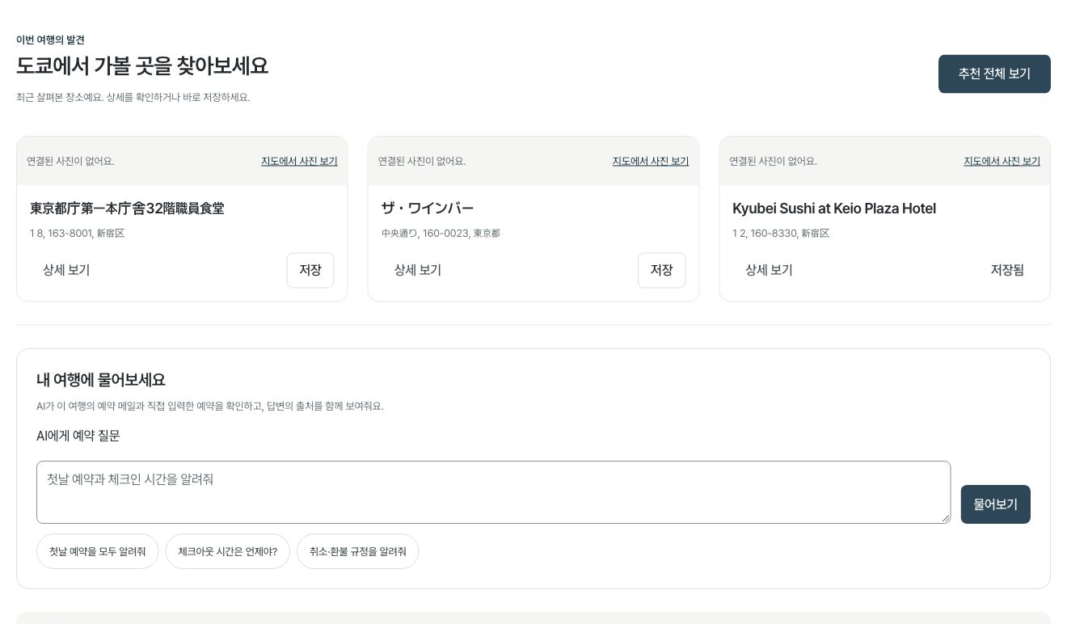
고잉 / 사용 흐름
추천과 질문을 메인에서
여행 조건은 이어받고, 필요한 정보만 나중에 더합니다
가볼 곳과 예약 질문
최근 장소를 바로 저장
메인에서 AI 질문 시작
숙소와 취향은 선택
추천 진행 상태도 이어 보기
03

Slide 4
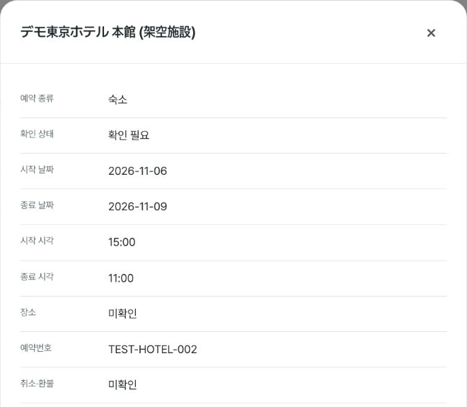
고잉 / 메일 분석
메일을 예약으로 정리하기
읽어 낸 날짜와 시간을 사용자가 확인하고 수정합니다
AI가 읽고, 사용자가 확인
체크인과 체크아웃을 한눈에
왕복편과 복수 예약도 구분
직접 고친 값은 다시 분석해도 유지
AI 분석: gpt-5-mini
화면: 가상 메일의 기본 분석 예시
04

Slide 5
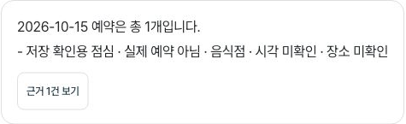
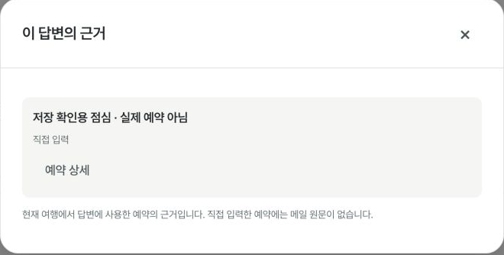
고잉 / 근거 기반 답변
메인에서 묻고, 출처로 확인하기
“1일차 예약을 전부 알려줘”에 답하고 사용한 출처를 보여줍니다
날짜별 예약 전체 조회 / 메일과 직접 입력의 출처 구분
05

Slide 6
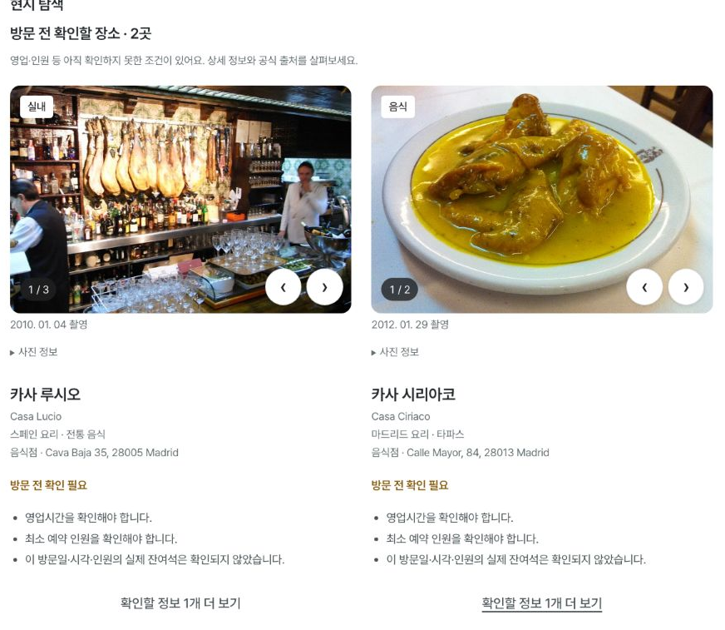
고잉 / 장소 탐색
장소를 고르고 바로 저장하기
날짜와 인원은 재사용하고, 취향과 숙소는 선택해서 더합니다
상세 보기와 바로 저장
영업·예약·가격의 출처 확인
같은 조건으로 최대 3곳 비교
사진은 확보한 곳만 표시
숙소와 도심의 거리 기준 구분
이전 마드리드 화면 / 무료 사진이 없는 곳도 있음
06

Slide 7
고잉 / 추천의 기획
현지 탐색과 유명한 곳
여행에서 원하는 경험에 맞춰 나눠 찾습니다
현지 탐색
유명한 곳
현지어 원문 리뷰가 많고
한국어가 적게 관측된 장소
미판별 리뷰와 관측 기간도 확인
대표 명소와 알려진 식당
공식 소개와 플랫폼의 평가 규모
같은 날짜와 인원 조건으로 비교
리뷰 언어는 주민 비율과 다릅니다. 엄격 현지어 추천은 실제 검증 전 OFF.
07

Slide 8
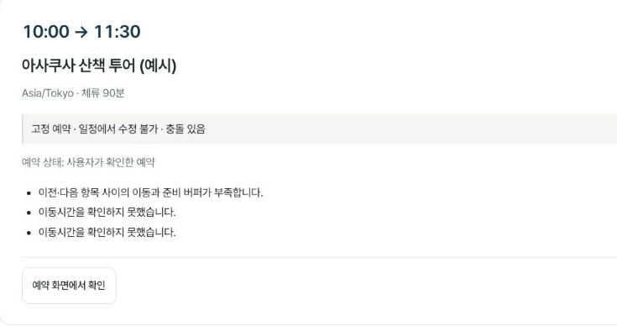
고잉 / 일정 편집
예약 사이에 들어가는 일정
머무는 시간에 앞뒤 이동시간까지 더해 확인합니다
13:00 – 15:00
실제 화면: 고정 예약과 충돌 안내
점심 종료부터 다음 예약까지 120분
30 + 90 + 30 = 150분
이동과 체류를 더하면 30분 부족
확정 예약은 그대로 유지합니다
일정 제약을 설명하는 합성 예시
미리 확인하고 적용, 필요하면 되돌리기
08

Slide 9
고잉 / 구현 방법
어떻게 만들었는지
AI가 읽는 부분과 서버가 계산하는 부분을 나눴습니다
웹 화면과 여행 데이터
웹 UI와 FastAPI / Render 서버 / Supabase에 여행과 파일 보관
메일을 읽고 근거 찾기
gpt-5-mini로 정보 추출 / text-embedding-3-small로 본문 검색
hybrid_v5로 추천 순위 계산
취향 유사도와 보정 평점, 거리 / 공개 음식 태그와 도심 기준 보완
사용자 행동 학습 전 / v5의 독립 평가와 실제 여행 만족도는 미측정
09

Slide 10
고잉 / 다음 개발
직접 써 보며 확인할 것
화면의 완성과 실제 추천 품질을 나누어 확인합니다
지금 연결한 흐름
다음에 확인할 것
메인 추천과 바로 저장
AI 예약 질문과 출처 확인
현지어 리뷰의 이용 범위와 품질
독립 평가와 실제 방문 경험
사진과 방문 조건부터 보강
100개 도시 입력 지원 / 도시별 자료와 모바일 검증은 추가 필요
마지막으로, 실제 사용 화면을 보여드리겠습니다.
10

Slide 11
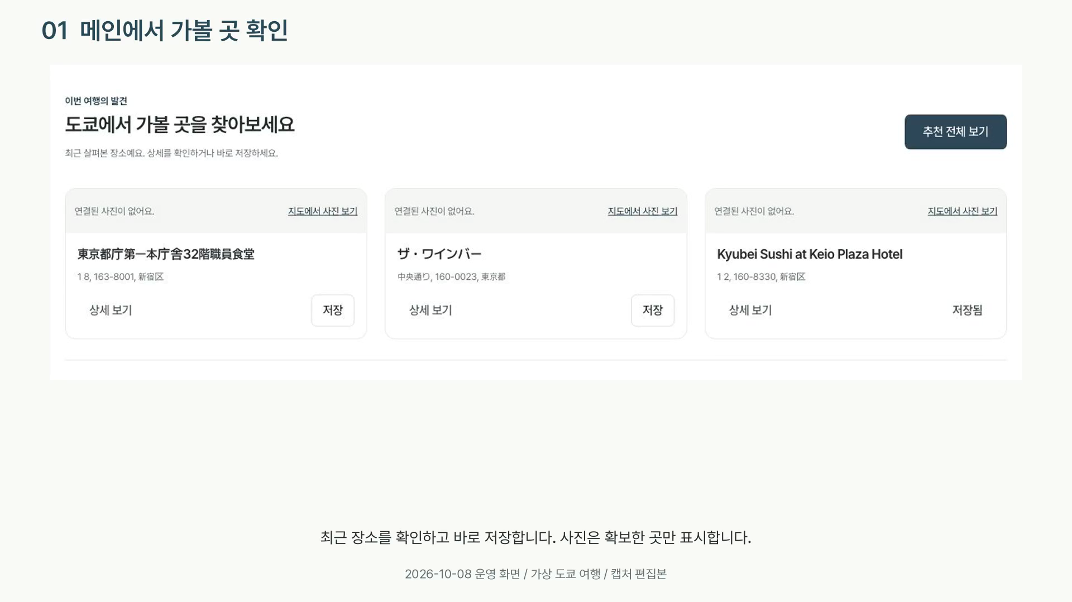
고잉 사용 화면

